Slide 1
Mẫu Template Method
Nhóm 28:
Văn Vũ Tuấn
Phạm Ngọc Linh
Huỳnh Đức Đăng Khoa

Slide 2
Giới thiệu
Tên đầy đủ: Template Method Pattern
Phân loại: Mẫu hành vi

Slide 3
Mục đích, ý định
Định nghĩa một bộ khung của một thuật toán trong một chức năng, chuyển giao việc thực hiện nó cho các lớp con.
Mẫu Template Method cho phép lớp con định nghĩa lại cách thực hiện của một thuật toán, mà không phải thay đổi cấu trúc thuật toán.

Slide 4
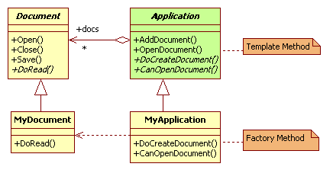
Động lực sử dụng
Đôi khi chúng ta muốn xác định thứ tự thực hiện của các hành động được sử dụng bên trong một phương thức, nhưng lại muốn các lớp con quyết định cách thực thi cho một hay nhiều các hành động này.

Slide 5
Khi nào ứng dụng
Khi định nghĩa một thuật toán, ta muốn hiện thực một phần của nó, sau đó để cho các lớp con hiện thực phần còn lại.
Khi các lớp con có một hành vi chung, cần được đưa vào một lớp riêng để tái sử dụng và tránh trùng lặp code.
Khi ta cần kiểm soát việc mở rộng các lớp con.

Slide 6
Cấu trúc - Thành phần
Sơ đồ UML
AbstractClass:
Định nghĩa các hoạt động ảo nguyên thủy (abstract primitive operation) cấu thành nên một thuật giải thuật.
Hiện thực một Template method định nghĩa khung sườn của một giải thuật. Template method này sẽ gọi các hàm ảo nguyên thủy được định nghĩa trong AbstractClass.
ConcreteClass:
Cài đặt các hàm ảo nguyên thủy được định nghĩa trong AbstracClass.
Thuật toán cài đặt trong Abstract Class sẽ thay đổi tùy theo cách hiện thực các hàm nguyên thủy trong các lớp con.

Slide 7
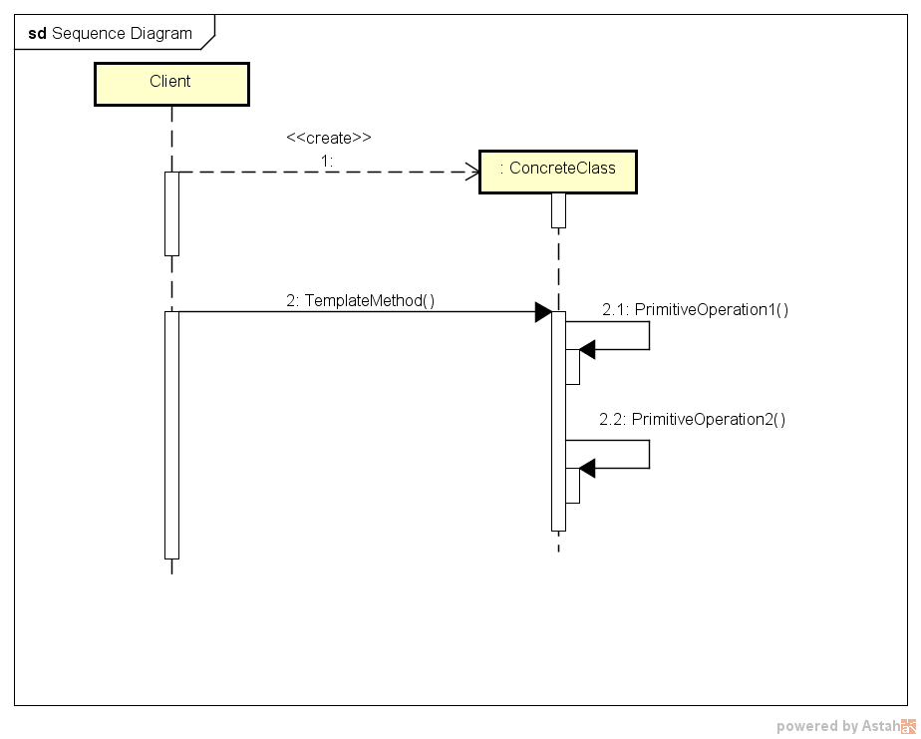
Mối quan hệ
Khi một ConcreteClass được gọi, code của template method sẽ được thực thi từ lớp cơ sở trong khi các phương thức bên trong template method sẽ gọi các hiện thực của chúng từ các lớp con

Slide 8
Các hệ quả mang lại
Kỹ thuật cơ bản cho việc tái sử dụng code:
Đặc biệt quan trọng trong các lớp thư viện, chúng là phương tiện dể chúng ta tìm ra các hành vi chung trong các lớp.

Slide 9
Các chú ý liên quan đến cài đặt
Là một kỹ thuật cơ bản đối với việc sử dụng lại code, chúng đặc biệt quan trọng trong thư viện lớp, do chúng mang ý nghĩa cho factoring out hoạt động thông thường trong thư viện các lớp.
Móc nối các thao tác, cung cấp các hoạt động lựa chọn mà các lớp con có thể mở rộng nếu cần thiết.
Điều quan trọng đối với template Method là định nghĩa thao tác nào là móc nối, thao tác nào là trừu tượng. Để sử dụng lại lớp trừu tượng một cách hiệu quả, các writer của lớp con phải hiểu được thao tác nào được thiết kế để ghi đè lên.

Slide 10
Các mẫu có liên quan
Factory Method:
Thường được gọi bởi các template method.
Strategy:
Template method sử dụng kế thừa để thay đổi một phần của một giải thuât, Stategy sử dụng ủy nhiệm để thay đổi cả một giải thuật.

Slide 11
Ví dụ về một số hệ thống thực tế
Các mô hình mẫu Phương pháp được sử dụng khi hai hoặc nhiều hơn hiện thực của một thuật toán tương tự tồn tại. Trong thế giới thực mẫu được sử dụng tất cả các thời gian: cho phương án kiến trúc, và trong suốt miền kỹ thuật. Một kế hoạch mẫu có thể được xác định sau đó được xây dựng trên với các biến thể hơn nữa. Ví dụ, một kế hoạch nhà cơ bản có thể có nhiều biến thể như thêm một phần mở rộng hoặc sử dụng một hệ thống sưởi ấm khác nhau.

Slide 12
Demo
Bài toán: Truy xuất dữ liệu từ các bảng cần các thao tác giống nhau (tạo kết nối, thực hiện truy vấn, xuất kết quả ra màn hình). Ta có thể sử dụng mẫu Template method để tạo bộ khung cho các quá trình trên

Slide 13
Mẫu liên quan
Các Template Method sử dụng sự kế thừa để thay đổi các bộ phận của một giải thuật. Mẫu Strategy sử dụng sự ủy nhiệm để thay đổi hoàn toàn một thuật toán.

Slide 14
DataAccessObject
Program
Categories
Products

Slide 15
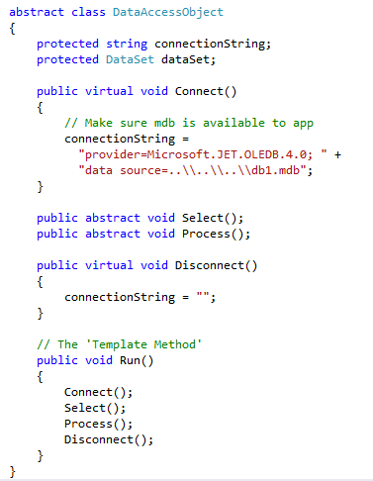
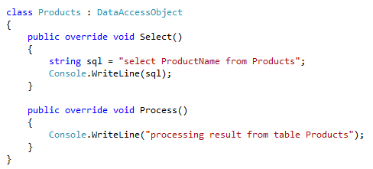
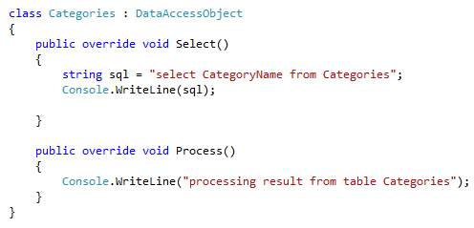

Slide 16
